Slide 1
制定价格战略和流程
营销管理（中国版）
第12章
菲利普·科特勒 - 凯文·莱恩·凯勒 - 卢泰宏

Slide 2
本章问题
消费者如何处理和评估价格？
2. 公司应如何对新产品或服务定价？
3. 公司应如何对价格进行调整以适应不同的环境和机遇？
4. 公司应当何时考虑发起价格变动或应对竞争对手的价格变动？
Copyright © 2009 Pearson Education, Inc. Publishing as Prentice Hall 12-<number>

Slide 3
本章内容
宜家在中国
创新营销：
eBay
营销在中国：
如家酒店
创新营销：
瑞安航空
营销视野：
如何阻击低成本竞争者
本章案例：格兰仕的低价竞争策略
理解定价
制定价格：6个步骤
修订价格
启动及应对价格变更
Copyright © 2009 Pearson Education, Inc. Publishing as Prentice Hall 12-<number>

Slide 4
理解定价
尽管在现代营销中非价格因素的作用增加了，价格仍然是营销组合中的一个重要因素。价格是营销因素中唯一获得收入的因素，其他的因素只产生成本。
营销者需认识到消费者在做购买决策时依据的是他们所认为的现行实际价格。
Copyright © 2009 Pearson Education, Inc. Publishing as Prentice Hall 12-<number>

Slide 5
消费者心理与定价
参考价格
价格-质量推断
价格尾数
价格暗示
Copyright © 2009 Pearson Education, Inc. Publishing as Prentice Hall 12-<number>

Slide 6
制定价格的6个步骤
选择定价目标
确定需求
估算成本
分析竞争者的价格组合
选择定价方法
选定最终价格
Copyright © 2009 Pearson Education, Inc. Publishing as Prentice Hall 12-<number>

Slide 7

第二步：确定需求
价格敏感性
估计需求曲线
需求的价格弹性
Copyright © 2009 Pearson Education, Inc. Publishing as Prentice Hall 12-<number>

Slide 8
第五步：选择定价方法
高价格
在此价格不可能有需求
成本加成定价法
目标收益定价法
感知价值定价法
价值定价法
现行水准定价法
投标定价法
最高限价
顾客对产品独特属性的评价
参考点
竞争者价格和替代价格
成本
最低限价
低价格
在此价格不可能有需求
Copyright © 2009 Pearson Education, Inc. Publishing as Prentice Hall 12-<number>

Slide 9
修订价格战略
地理定价
折扣与折让
促销定价
差别定价
产品组合定价
Copyright © 2009 Pearson Education, Inc. Publishing as Prentice Hall 12-<number>

Slide 10
修订价格战略
对销贸易
易货贸易
补偿贸易
还款贸易
置换
折扣与折让
现金折扣
数量折扣
功能性折扣
季节性折扣
折让
Copyright © 2009 Pearson Education, Inc. Publishing as Prentice Hall 12-<number>

Slide 11

促销定价策略
特价吸引品
特殊事件定价
现金回扣
低息融资
延长付款期
担保和维修合同
心理折扣
Copyright © 2009 Pearson Education, Inc. Publishing as Prentice Hall 12-<number>

Slide 12

差别定价
顾客细分定价
产品样式定价
形象定价
渠道定价
地点定价
时间定价
收益定价
Copyright © 2009 Pearson Education, Inc. Publishing as Prentice Hall 12-<number>

Slide 13
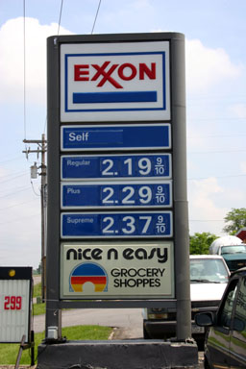
提高价格
延迟报价
浮动条款
产品拆分
减少折扣
Copyright © 2009 Pearson Education, Inc. Publishing as Prentice Hall 12-<number>

Slide 14
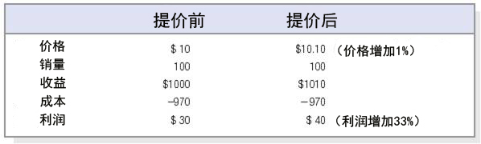
提价前后的利润
提价时，公司须小心地管理顾客的感知。
Copyright © 2009 Pearson Education, Inc. Publishing as Prentice Hall 12-<number>

Slide 15
应对竞争者的价格变更
公司在面对竞争者的价格变化时，必须理解竞争者的意图和变化可能的持续时间。
公司采取何种策略通常取决于其产品是否通知。可能的应对策略可能是维持或改变价格，或者维持或改变质量。
受到低价竞争者攻击的市场领导者可以争取更好的差异化、开发低价格产品线，或更彻底地转变自身。
Copyright © 2009 Pearson Education, Inc. Publishing as Prentice Hall 12-<number>

Slide 16
营销辩论
不断变化的定价环境
如何战胜低成本竞争者?
营销视野：
如何阻击低成本竞争者
Copyright © 2009 Pearson Education, Inc. Publishing as Prentice Hall 12-<number>

Slide 17
案例讨论
营销在中国：
宜家在中国
创新营销：
eBay
创新营销：
瑞安航空
Copyright © 2009 Pearson Education, Inc. Publishing as Prentice Hall 12-<number>

Slide 18
案例讨论
营销在中国：
如家酒店
本章案例：
格兰仕的低价竞争战略
Copyright © 2009 Pearson Education, Inc. Publishing as Prentice Hall 12-<number>

